Slide 1
Miten opintomenestyksen taustalla mielestäsi vaikuttavat…
Kyvyt ja lahjakkuus?
Ajankäyttö?
Asenne?
Opiskelutekniikat?
Ympäristö ja olosuhteet?
Opetus?

Slide 2
Mitä ovat vahvuutesi opiskelijana? Mitä voisit /haluaisit kehittää? Miten voisit hyödyntää vahvuuksiasi vielä paremmin?
Sisäinen motivaatio ja itsesäätely – aktiivisuus, opintojen suunnittelu, arviointi ja valmius tehdä töitä
Kirjallinen tuottaminen
Aktiivinen lukeminen ja ymmärtäminen
Tiedonhaku
Ajanhallinta – suunnittelu, ennakointi, työn tauotus, dead linet pitää

Slide 3
Millaisia opiskeluun liittyviä rutiineja sinulla on? Miten suunnittelet opiskeluasi – vai suunnitteletko?
Esim. aika, paikka, olosuhteet, periaatteet, tavat - mitä, missä, milloin, miten…
Aloittamisen lykkääminen? Kaikki kerralla?
Haastavat aineet?

Slide 4
Mitä häiriötekijöitä opiskelullesi on oppitunnilla – entä kotona? Miten takaat opiskeluun keskittymisen?

Slide 5
Opiskeletko yhdessä muiden kanssa? Miten hyödynnät muiden apua opiskelussa?

Slide 6
Motivaatio
“Mo­ti­vaa­tio oh­jaa toi­min­taa ja aut­taa op­pi­maan hel­pom­min.”
Ul­koi­nen > tehokkuus → palkkiot, kannustimet
Sisäinen > tarve ja ymmärrys → onnistumiset, tehtävien mielekkyys ja haasteellisuus, itsensä toteuttaminen
Opis­ke­lu­mo­ti­vaa­ti­o­ta ei kan­na­ta odot­taa lii­kaa >< mo­ti­vaa­tio syn­tyy te­ke­mi­sen kaut­ta
Mikä lisää motivaatiota?
* On­nis­tu­mi­nen * Ko­ke­mus sii­tä, että osaa ja on pä­te­vä * Odo­tus sii­tä, että voi sel­vi­tä teh­tä­väs­tä * Hyvä mie­li­ala * Mer­ki­tyk­sel­li­syy­den ko­ke­mi­nen * Ute­li­ai­suus ja kiin­nos­tuk­sen he­rää­mi­nen * Yh­teen­kuu­lu­vuu­den tun­ne * Ja­e­tut ko­ke­muk­set * Si­tou­tu­mi­nen ta­voit­tei­siin * Suur­ten lin­jo­jen hah­mot­ta­mi­nen * Te­ke­mi­sen mie­lek­kyys
Motivaation parantaminen
Ase­ta sel­keä ta­voi­te
Poh­di ta­voit­teen mer­ki­tys­tä
Mie­ti mi­ten pää­set ta­voit­tee­see­si
Luo mie­li­kuva ta­voit­teen saa­vut­ta­mi­ses­ta ja on­nis­tu­mi­ses­ta
Jaa teh­tä­vä osa­ta­voit­tei­siin
Suun­nit­te­le aika­tau­lu
Käy­tä in­nos­ta­via opis­ke­lu­ta­po­ja

Slide 7
Suunnittelu
Ka­len­te­rin käyt­tö
Ta­voi­te
–> Pil­ko­taan osiin
–> Mie­ti, olet­ko op­pi­nut sen, mitä ha­lu­sit op­pia (sen si­jaan kuin lis­tai­sit asi­oi­ta mitä pi­täi­si vie­lä teh­dä)
Lukuaikataulu
* Tee konkreettinen lukuaikataulu
Kat­so pal­jon­ko ai­kaa on käy­tet­tä­vis­sä ja jaa se so­pi­vas­ti opis­kel­ta­vil­le asi­oil­le
Mer­kit­se aika­tau­luun pa­kol­li­set me­not, saa­tat jou­tua luo­pu­maan jos­tain val­mis­tau­tu­es­sa­si ko­kee­seen
Pysy aika­tau­lus­sa
Lue it­sel­le­si te­hok­kaa­seen ai­kaan
Ke­hi­tä luku­ru­tii­nit
Jak­so­ta lu­ke­mis­ta
Kes­ki­ty lu­ke­mi­seen sil­loin kuin luet
Pidä lu­kies­sa­si tau­ko­ja, mut­ta älä lii­an pit­kiä

Slide 8
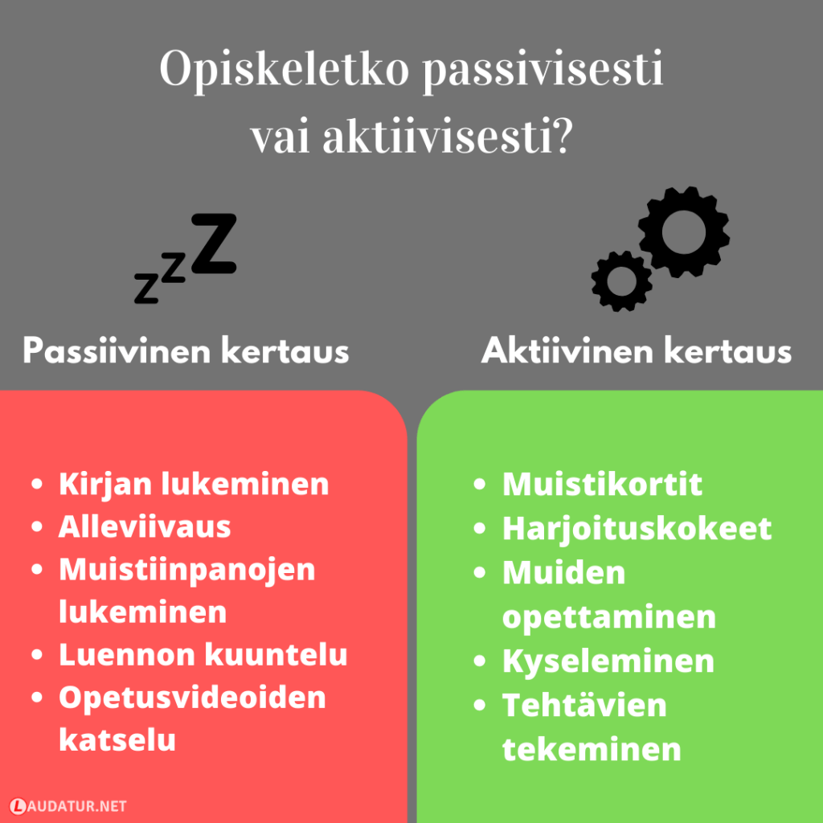

Slide 9
Reaaliaineiden oppimisessa
lukemisella on keskeinen merkitys.
Millaisia keinoja käytät aktiiviseen lukemiseen
ja mieleen palauttamiseen?

Slide 10
Aktiivinen lukeminen… ”Ennen lukemista”
Selaa ja silmäile (sisällys, johdanto, otsikot, avainsanat, kuvat, tiivistelmä, tehtävät…)
= esiymmärrys, mihin tieto kiinnittyy, kysele itseltä, pohdi, mitä tiedät
hahmota kokonaisuus, asioiden merkitys ja niiden yhteyksiä
huomioi ilmiön syyt, taustat ja seuraukset
sitten riittävä määrä yksityiskohtia
opettele peruskäsitteet ja termit

Slide 11
”Lukemisen aikana”
Häiriötekijät pois: puhelin, radio, tv, työrauha, lämpötila, syöminen, asia mielen päällä…
Kello ja tauot – ei liian pitkään kerrallaan!
Seuraa tekstiä kynällä, viivoittimella
Tekstin työstäminen: piirrä, tee yhteenveto, käsite -ja miellekartta, aikajana, sarjakuva, avainsanat, mieti esimerkkejä…
Kysymykset itselle, selittäminen ääneen
Tehtävien tekeminen (vrt. mallivastaukset)
Tekstiä voi myös lukea nauhalle ja kuunnella sitä
Yhdessä opiskelu
”Mitä enemmän aivot työstävät tietoa, sitä paremmin opitaan ja muistetaan”
”Kysely ja testaaminen - samalla syntyy käsitys siitä, mitä oikeasti osaa”

Slide 12
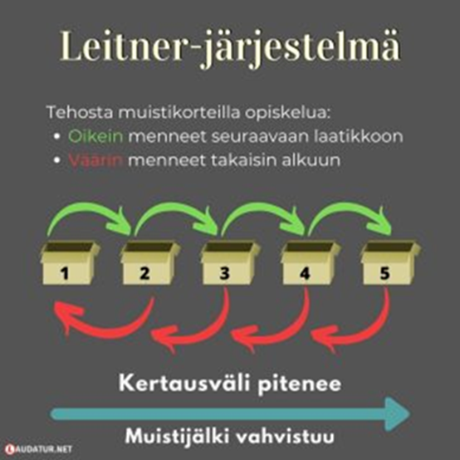
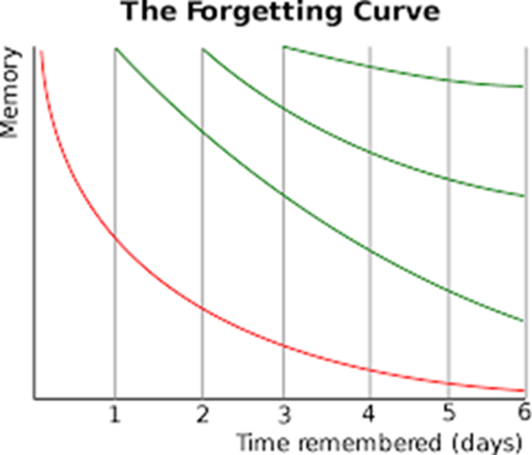
”Lukemisen jälkeen” Aktiivinen kertaaminen ja mieleen palauttaminen
Monipuolisista muistiinpanoista helpompaa
Ei yhdellä kertaa, vaan pidemmällä aikavälillä
Vrt. unohduskäyrä
Itsensä kuulusteleminen, muistikortit
Toiselle selittäminen ja opettaminen

Slide 13
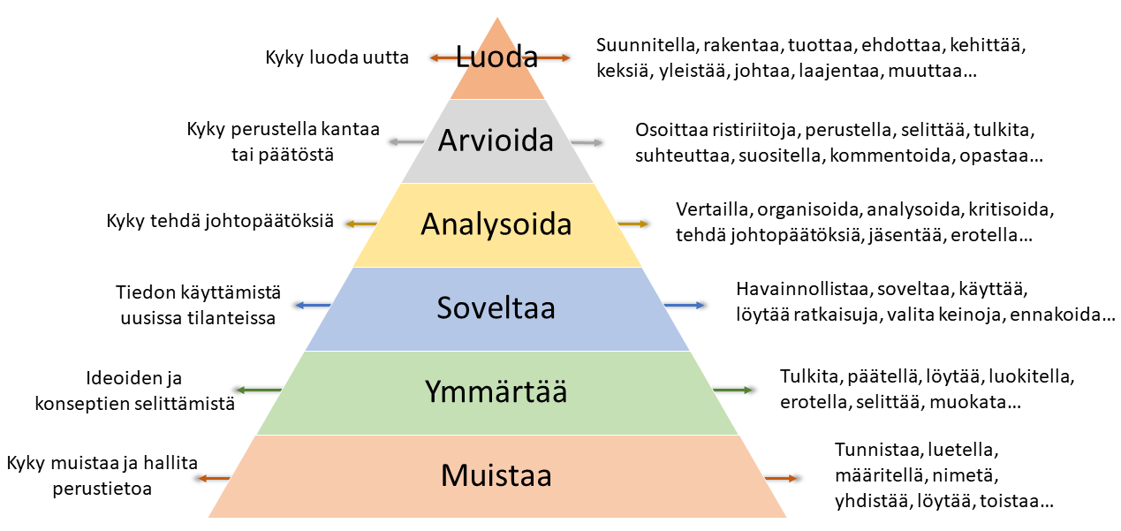
Osaaminen kokeessa – vrt. koekysymys

